Slide 1
Terve 3: Terveyttä tutkimassa
Luku 2: Tutkimus ja terveyden edistäminen

Slide 2
Terveyden edistäminen eli promootio
muutokseen tähtäävää toimintaa: pyrkii lisäämään mahdollisuuksia vaikuttaa omaan ja ympäristönsä terveyteen
tavoitteena parantaa ihmisten terveyttä ja toimintakykyä sekä ehkäistä sairauksia ja terveyteen liittyviä ongelmia (preventio)
perustuu tieteelliseen tutkimukseen
mahdollistaa tavoitteellisen ja tehokkaan sairauksien ehkäisyn ja väestön terveyden edistämisen
esimerkkejä: rokotteiden kehittäminen, kansalliset ravitsemussuositukset, terveyspalveluiden suunnittelu, poliittisten päätösten tuki

Slide 3
Käypä hoito -suositukset
ohjaavat yleisimpien sairauksien ehkäisyä, diagnostiikkaa, hoitoa ja kuntoutusta
asiantuntijoiden laatimia, riippumattomia
perustuvat tieteellisesti arvioituun näyttöön
- näytön aste A–D
http://www.kaypahoito.fi/web/kh/suositukset
terveydenhuollon ammattilaisille ja asiakkaille
tarkoituksena vähentää hoitokäytäntöjen vaihtelua Suomessa ja parantaa hoidon laatua

Slide 4
Pohjois-Karjala-projekti
sydän- ja verisuonisairauksien ehkäisemiseksi toteutettu laaja yhteisöinterventio, johon kuului terveysvalistusta
Itä-Suomessa 1972–1997
vaikutukset: eläinrasvojen käyttö väheni, kasvisten käyttö lisääntyi, tupakointi väheni
→ kuolleisuus sydän- ja verisuonitauteihin väheni merkittävästi
ajan myötä terveysvalistus ja näyttöön perustuvat ravitsemus- ja sepelvaltimotaudin ehkäisysuositukset auttoivat muuttamaan ravitsemustrendejä koko maassa

Slide 5
Terveyskäyttäytyminen
yksilön tietoiset ja tiedostamattomat valinnat ja käyttäytyminen terveyteen liittyvissä asioissa
- esim. syömistottumukset, liikunta, uni ja lepo sekä päihteiden käyttö
alkaa muovautua lapsuudessa
vaikuttavia tekijöitä: mm. sukupuoli, ikä, koulutus ja tulot sekä kognitiiviset tekijät (muisti ja oppiminen), ympäristö ja yhteiskunnan sosiopoliittiset rakenteet
vaikuttaa ajan mittaan yksilön terveyteen ja riskiin sairastua tai kuolla

Slide 6
voidaan kuvata, selittää ja ennustaa erilaisilla teorioilla ja malleilla
- perustuvat empiiriseen tutkimukseen
lisäävät tietoa ja ymmärrystä terveyskäyttäytymiseen ja sen muutokseen vaikuttavista tekijöistä
hyödynnetään terveyskäyttäytymisen muutokseen tähtäävien interventioiden suunnittelussa ja toteutuksessa
suunnitellun käyttäytymisen teoria: yksilön aikomus ja subjektiivinen kyvykkyys keskeisiä tekijöitä
muutosvaihemalli: käyttäytymisen muutos perustuu harkintaan ja etenee tiettyjen vaiheiden kautta
- henkilökohtaisella, yksilön voimavaroja hyödyntävällä ja
vahvistavalla ohjauksella voidaan tukea edistymistä
muutosprosessissa

Slide 7
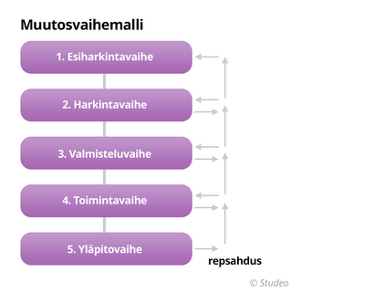
Muutosvaihemalli
näkee terveyskäyttäytymisen muutoksen prosessina
Muutosvaihemallissa elintapojen muutoksen toteutuminen nähdään prosessina, joka etenee viiden eri vaiheen kautta.
Esiharkintavaihe
Harkintavaihe
Valmisteluvaihe
Toimintavaihe
ylläpitovaihe

Slide 8
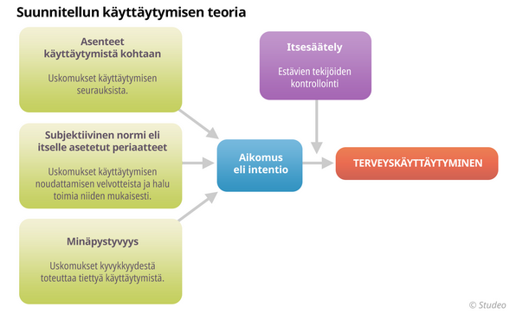
Suunnitellun käyttäytymisen teoria
Keskeistä on aikomus
Lähtökohtana on ajatus, että ihminen pystyy ohjaamaan terveyskäyttäytymiseensä liittyviä valintojaan.
Aikomus eli intentio on keskeinen terveyskäyttäytymistä ohjaava tekijä.
Aikomukseen vaikuttaa kolme erilaista uskomusta:
ihmisen asenteet käyttäytymistä kohtaan
subjektiivinen normi eli itselle asetetut periaatteet
minäpystyvyys.
Aikomuksen toteutumista voivat estää monenlaiset tekijät, kuten esimerkiksi ympäristö, sosioekonominen asema tai kiire → Kontrollointi itsesäätelyn avulla.

Slide 9
Terveyskäyttäytymisen muutoksen arviointi
muutoksessa käytettyjen teorioiden ja mallien arviointi ja vertailu on haasteellista
ongelmia aiheuttavia tekijöitä:
interventiossa käytettävien menetelmien täsmällinen määrittely ja yhdenmukainen toteuttaminen → Interventio = toimenpide jolla pyritään vaikuttamaan yksilön tai ryhmän terveydentilaan tai käyttäytymiseen
ohjaajien vaihteleva peruskoulutus ja heidän saamansa opastus menetelmien käyttöön
menetelmien vuorovaikutteisuus ja interventioiden soveltaminen osallistujajoukon tarpeisiin
→ kaikki interventiot poikkeavat jollakin tavoin
toisistaan

Slide 10
Terveyskäyttäytymisen muutoksen arviointi
luotettavien selvitysten perusteella tiedetään, että teoriapohjaisiin malleihin perustuvat interventiot tuottavat tuloksia
esim. liikkumisen lisääntyminen ja ruokailutottumusten muuttuminen terveelliseen suuntaan
ohjauksella ja osallistujan itse suorittamalla seurannalla (esim. ruokapäiväkirja tai askelmittari) tärkeä merkitys

Slide 11
Pedanet-tehtävien vastauksia →
1.) Selitä suunnitellun käyttäytymisen teorian avulla, mitkä tekijät vaikuttavat siihen, että ihminen omaksuu elämäntavan, jossa hän nukkuu riittävästi.
Suunnitellun käyttäytymisen teorian mukaan aikomus eli intentio on keskeinen ihmisen terveyskäyttäytymistä ohjaavat tekijä. Mitä suurempi aikomus ihmisellä on nukkua riittävästi, sitä suuremmalla todennäköisyydellä hän alkaa käyttäytyä niin.
Aikomukseen vaikuttaa kolme uskomusta: uskomukset käyttäytymisen seurauksista, uskomukset käyttäytymisen noudattamisen velvoitteista ja halu toimia niiden mukaisesti (=subjektiivinen normi) sekä uskomukset kyvykkyydestä toteuttaa tiettyä käyttäytymistä (=minäpystyvyys). Näiden kaikkien uskomusten tulee toteutua, jotta ihminen motivoituu nukkumaan riittävästi.
Eli aikomus toteutuu, jos ihminen kokee, että riittävällä unella on hyödyllisiä seurauksia (esim. pirteämpi olo, opinnot sujuvat paremmin, jaksaa urheilla), hänelle merkitykselliset ihmiset suhtautuvat positiivisella tavalla hänen riittävään unen saantiinsa ja hänen minäpystyvyytensä on hyvä.
Aikomuksen toteutumista voivat kuitenkin estää erilaiset tekijät, kuten nuorilla kavereiden lähettämät myöhäiset viestit, kiinnostavat tv-sarjat tai koulutehtävien tekeminen myöhään illalla. Itsesäätelyn avulla pystytään hallitsemaan riittävän nukkumisen tiellä olevia esteitä. Esimerkiksi laitetaan kännykkä äänettömälle, tallennetaan kiinnostavat tv-ohjelmat ja tehdään ajankäyttösuunnitelma, jotta esim. koulutehtävien tekeminen ei jää myöhäiselle illalle.

Slide 12
2.) Kuvaa raitistumisen eli alkoholin käytön lopettamisen prosessi muutosvaihemallin avulla.
Muutosvaihemallissa on viisi vaihetta, joiden avulla raitistumista voidaan kuvata:
Esiharkintavaihe
Alkoholia käyttävä henkilö ei tunnista ongelmaansa, joten hän ei koe tarvetta alkoholin käyttötapojensa muutokseen. Tässä vaiheessa on hyvä motivoida henkilöä pohtimaan muutosta ja auttaa häntä muodostamaan vaihtoehtoja nykyiselle toiminnalle.
Harkintavaihe
Alkoholia käyttävä henkilö tiedostaa, että alkoholin käytön lopettaminen olisi terveydelle hyväksi ja hän alkaa harkita raittiutta. Tässä vaiheessa hän voi kirjoittaa muutoksen hyviä ja huonoja puolia ylös. Raittiuteen liittyy paljon ristiriitaisia tunteita ja muutoksen haitat koetaan suuremmiksi kuin muutoksen hyödyt. Alkoholin käytön myönteiset puolet halutaan säilyttää. Tässä vaiheessa on hyvä auttaa henkilöä havaitsemaan nykyisen käyttäytymisen riskit ja lisäedut, joita uusi käyttäytyminen tuo.
Valmisteluvaihe
Raittiuden hyödyt koetaan haittoja suuremmiksi ja muutos koetaan tarpeelliseksi. Alkoholia käyttävä henkilö alkaa miettiä keinoja raitistumiseen sekä arvioi omia onnistumismahdollisuuksiaan. Hän voi myös miettiä, milloin aloittaa raittiuden. Pieniä kokeilevia muutoksia raittiuteen voidaan jo tehdä, mutta retkahduksia entiseen tapahtuu. Tässä vaiheessa on tärkeää auttaa henkilöä määrittämään tavoitteet ja määräajat niiden saavuttamiseen. On myös hyvä valmistautua esteisiin, joita muutokselle voi tulla ja pohtia, miten ne voidaan voittaa.
Toimintavaihe
Alkoholia aiemmin käyttänyt henkilö tekee muutospäätöksen ja lopettaa alkoholin käytön. Uusi toimintatapa voidaan kokea työläänä ja repsahduksia voi tapahtua. Tässä vaiheessa on tärkeää tukea henkilöä repsahduksien sattuessa ja auttaa tilanteen uudelleen arvioinnissa ja uudelleen yrittämisessä.
Ylläpitovaihe
Raittiudesta on tullut osa henkilön arkea ja elämäntapaa (yli 6 kk). Raittius koetaan positiivisena ja henkilö luottaa kykyynsä pysyä raittiina. Tässä vaiheessa tärkeää on henkilön tukeminen ja kannustaminen. Esimerkiksi erilaiset tukiryhmät voivat olla hyväksi. On myös hyvä valmistautua keskustelemaan tilanteista, jotka voivat olla ongelmallisia ylläpidon kannalta ja johtaa repsahduksiin.

